Slide 1
2.3 放大电路的动态分析
当输入端加入信号ui时，输入电流iB不会静止不动，而是变化的。这样三极管的工作状态将来回移动，故将加进输入交流信号时的状态称为动态。
动态分析的对象是交流通路， 分析的关键是作交流负载线。
2.3.1、图解法分析动态特性
交流图解分析是在输入信号作用下，通过作图来确定放大管各级电流和极间电压的变化量。
由于交流信号的加入，此时应按交流通路来考虑，三极管工作点的移动不再沿直流负载线，而是按交流负载线移动。

Slide 2

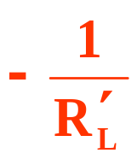
i_{c}
1）交流负载线
u_{i}
R_{b}
R_{C}
R_{L}
u_{o}
u_{ce}
u_{ce}=-i_{c}（R_{C}//R_{L}） = -i_{c} R_{L}
其中：
交流量i_{c}和u_{ce}有如下关系：
u_{ce}= -i_{c} R_{L}
或：i_{c}=（-1/ R_{L}） u_{ce}
这就是说，交流负载线的斜率为：

Slide 3
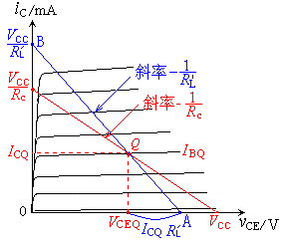
交流负载线的作法：
根据静态分析方法，求出静态工作点Q。
过输出特性曲线上的Q点做一条斜率为-1/R‘_{L} 的直线，
即为交流负载线 。
交流负载线
其中：R'_{L}= R_{L}∥R_{c}，
是交流负载电阻。
特点：
交流负载线是有交流 输入信号时Q点的运动轨迹。斜率为-1/R‘L 。
交流负载线与直流负载线相交Q点。
直流负载线

Slide 4
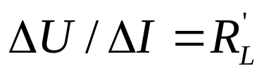
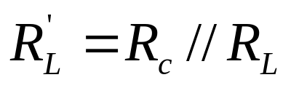
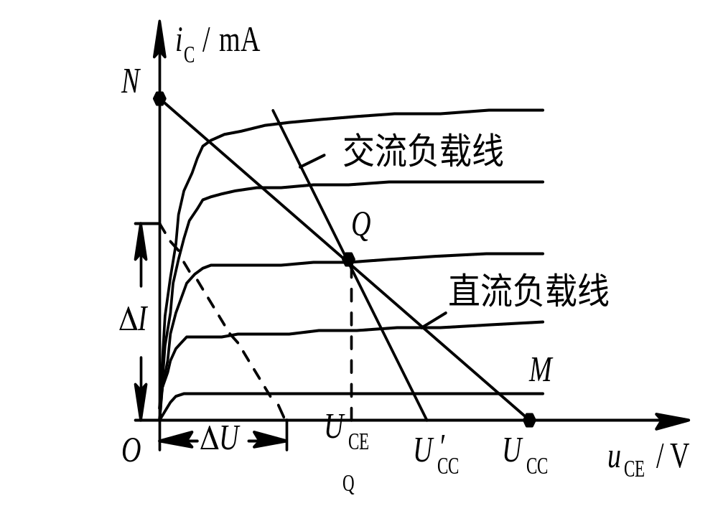
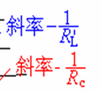
或者根据u_{ce}= -i_{c} R’_{L} 来作交流负载线
首先作一条 的辅助线(此线有无数条)。
然后过Q点作一条平行于辅助线的线即为交流负载线, 如图所示。
由于  , 小于R_{C}，
故交流负载线比直流负载线
斜率大，直线陡。
交流负载线
直流负载线

Slide 5
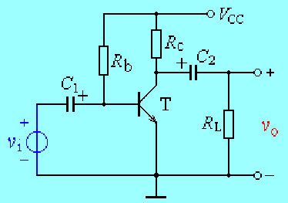

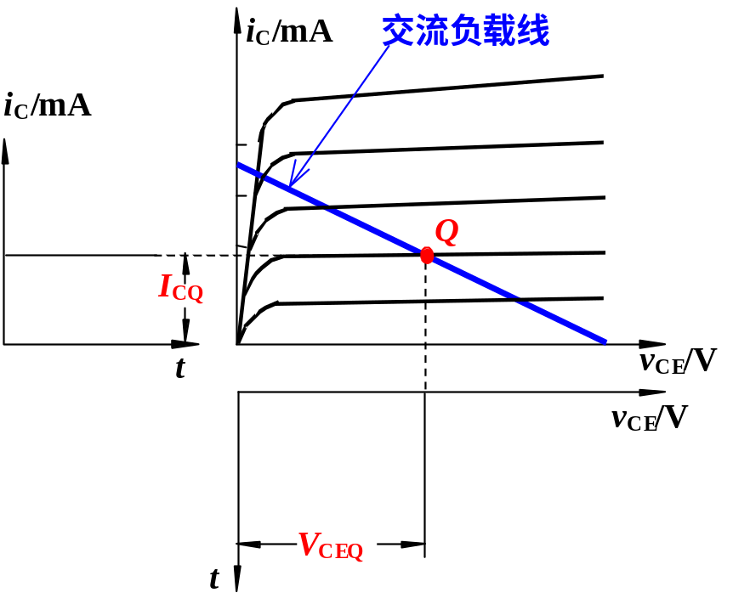
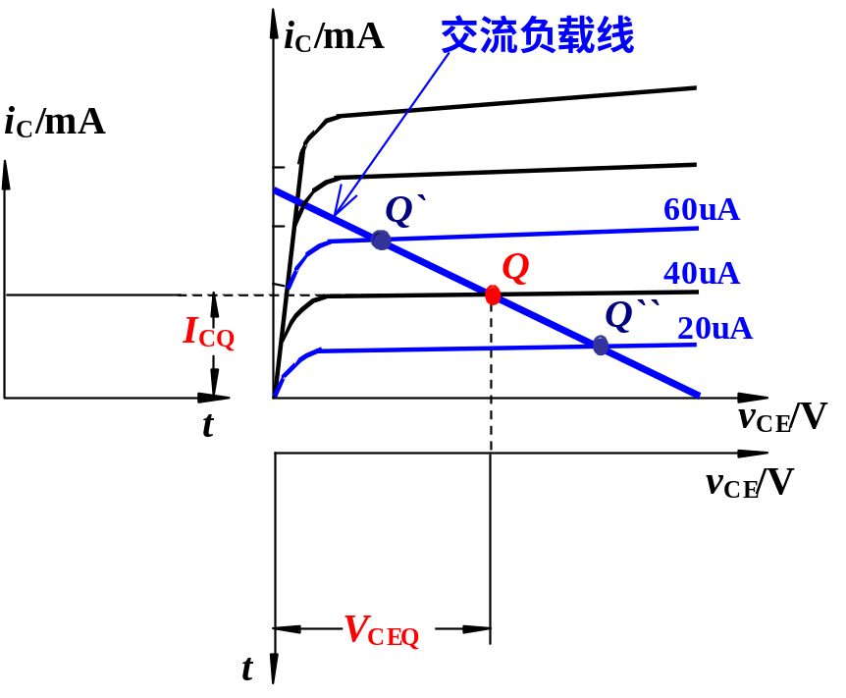
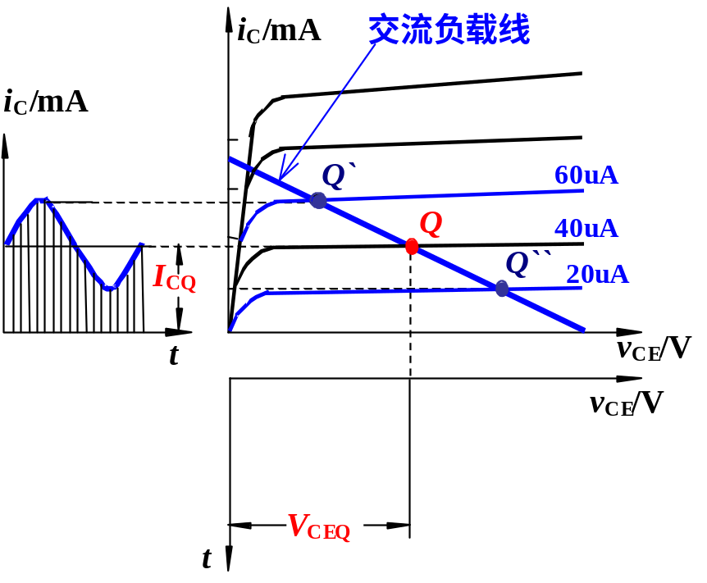
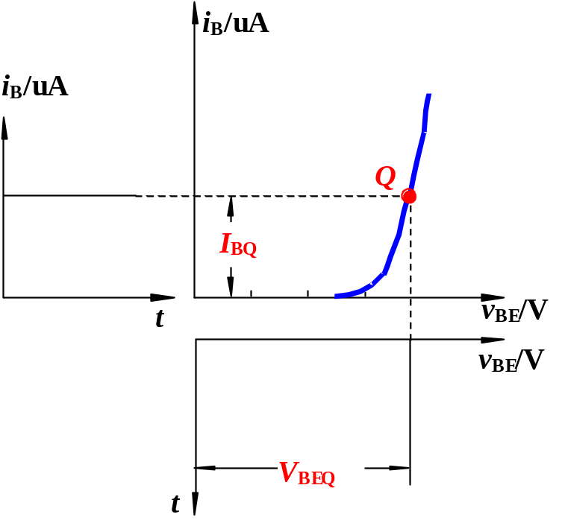
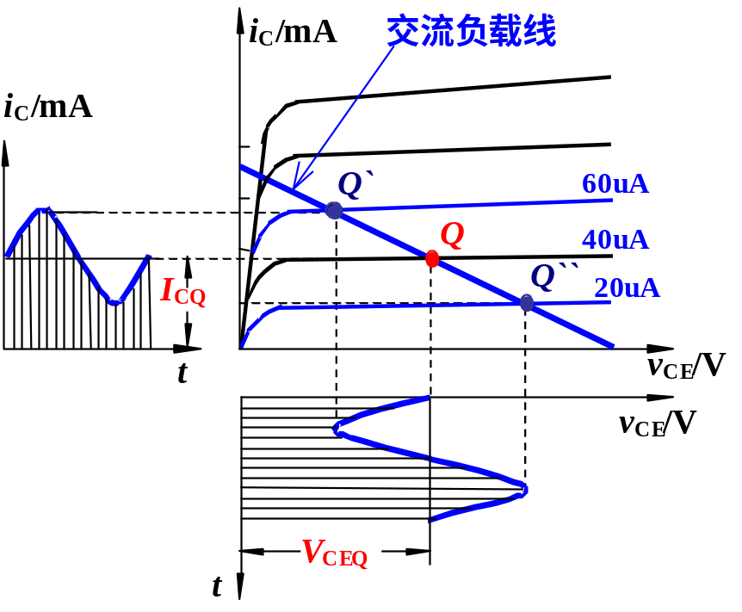
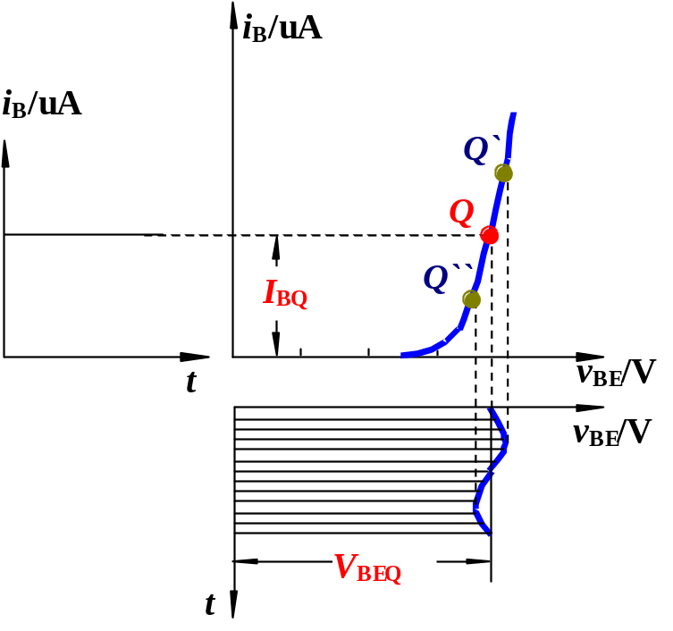
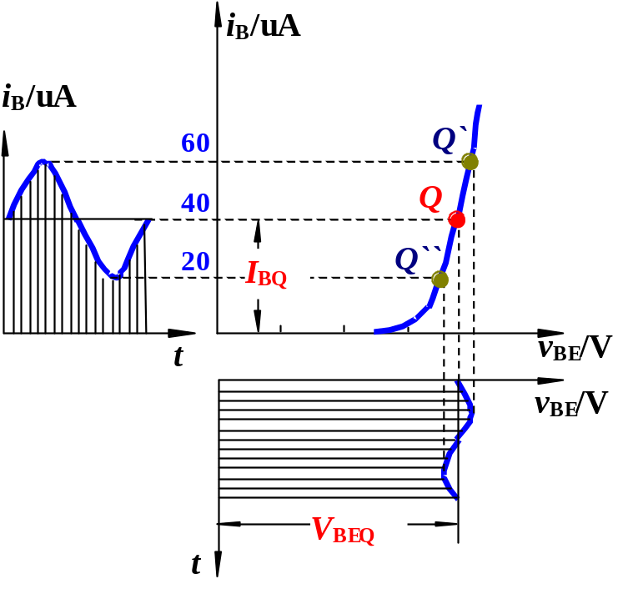
通过图解分析，可得如下结论：
  1. v_{i}↑→ v_{BE}↑→ i_{B}↑→ i_{C}↑→ v_{CE}↓→ |-v_{o}| ↑
  2. v_{o}与v_{i}相位相反；
  3. 可以测量出放大电路的电压放大倍数；
  4. 可以确定最大不失真输出幅度。
2）. 输入交流信号时的图解分析
共射极放大电路
# 动态工作时， i_{B}、 i_{C}的实际电流方向是否改变，v_{CE}的实际电压极性是否改变？
假设在静态工作点的基础上，输入一微小的正弦信号 u_{i}

Slide 6
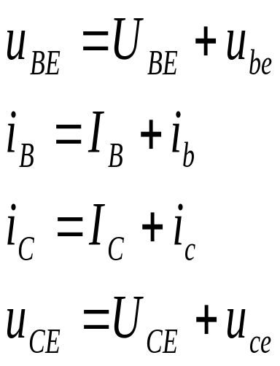
各点波形
+V_{CC}
i_{C}
R_{b}
R_{C}
C₂
C₁
u_{CE}
u_{o}
u_{i}
i_{B}
u_{o}比u_{i}幅度放大且相位相反

Slide 7
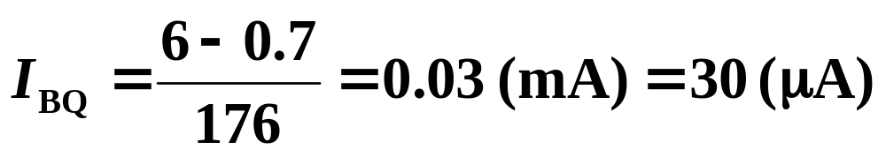
例
硅管，u_{i} = 10 sin ωt (mV)，R_{B} = 176 kΩ， R_{C} = 1 kΩ，
V_{CC} = V_{BB} = 6 V，图解分析各电压、电流值。
i_{C}
i_{B}
C₁
+
u_{CE}
−
R_{C}
R_{L}
+
–
R_{B}
+
u_{BE}
–
u_{i}
+
–
+
–
V_{CC}
V_{BB}
[解]
令 u_{i} = 0，求静态电流 I_{BQ}

Slide 8
当 u_{i} = 0
u_{BE} = U_{BEQ}
i_{B} = I_{BQ}
i_{C} = I_{CQ}
u_{CE} = U_{CEQ}
当 u_{i} = U_{im} sin ωt
i_{b} = I_{bm}sin ωt
i_{c} = I_{cm}sin ωt
u_{ce} = –U_{cem} sin ωt
u_{o} = u_{ce}
当加入信号u_{i} = 10 sin ωt 时
进行叠加：
i_{B} = I_{BQ} + I_{bm}sin ωt
i_{C} = I_{CQ} + I_{cm}sin ωt
u_{CE} = U_{CEQ} – U_{cem} sin ωt
= U_{CEQ} +U_{cem} sin (180°+ωt)

Slide 9
i_{C}
i_{C}/mA
(交流负载线)
i_{B}
i_{B}/μA
6
60
i_{c}
i_{b}
I_{CQ}
5
Q′
50
4
40
3
Q
30
I_{BQ}
30
Q
2
Q″
20
1
i_{B}=10 μA
u_{BE}/V
O
t
O
O
O
U_{CEQ}
6
u_{CE}/V
t
0.7 V
O
u_{ce}
u_{CE}/V
O
u_{BE}/V
U_{cem}
u_{i}
t
t

Slide 10
2.3.2 放大电路的非线性失真
在放大电路中，输出信号应该是成比例放大的输入信号（即线性放大）；
如果两者不成比例，则输出信号不能反映输入信号的情况，放大电路产生非线性失真。
因工作点不合适或者信号太大使放大电路的工作范围超出了三极管特性曲线上的线性范围，从而引起非线性失真。

Slide 11
1）Q点过低→信号进入截止区
－－引起截止失真
i_{C}
i_{C}
i_{B}
i_{B}
交流负载线
i_{b}
i_{c}
Q
Q
O
t
O
u_{BE}/V
O
t O
u_{CE}
O
O
t
u_{CE}
u_{BE}/V
u_{ce}
u_{i}
t
静态工作电流I_{BQ}偏小，引起截止失真
NPN 管： 顶部失真为截止失真。
PNP 管： 底部失真为截止失真。
不发生截止失真的条件：I_{BQ} > I_{bm} 。

Slide 12
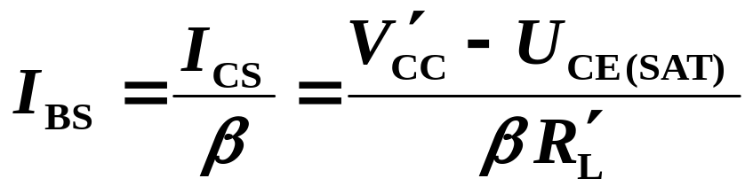
2）Q点过高→信号进入饱和区
－－引起饱和失真
NPN 管：
底部失真为饱和失真。
集电极临界
饱和电流
i_{C}
i_{C}
PNP 管：
顶部失真为饱和失真。
I_{CS}
Q
V ′_{CC}
O
t O
u_{CE}
O
t
u_{CE}
I_{BS} — 基极临界饱和电流。
静态工作电流I_{BQ}偏大，引起饱和失真
不发生饱和失真的条件： I_{BQ} + I _{bm} < I_{BS}

Slide 13
+V_{CC}
饱和失真的本质：
R_{C}
C₂
R_{B}
+
i_{C}
+
u_{o}
₋
C₁
i_{B}
+
V
+
₋
u_{i}
R_{L}
负载开路时：
受 R_{C} 的限制，i_{B} 增大，i_{C} 不可能超过 V_{CC}/R_{C} 。
接负载时：
受 R′_{L} 的限制，i_{B} 增大，i_{C} 不可能超过 V ′_{CC}/R′_{L} 。
(R′_{L}= R_{C} // R_{L})

Slide 14
为了得到尽量大的输出信号，要把Q设置在交流负载线的中间部分。如果Q设置不合适，信号进入截止区或饱和区，造成非线性失真。
选择工作点的原则：
当 u_{i} 较小时，为减少功耗和噪声，“Q” 可设得低一些；
为提高电压放大倍数，“Q”可以设得高一些；
为获得最大输出，“Q” 可设在交流负载线中点。

Slide 15
最大不失真输出幅度
i_{C}
静态工作点Q
i_{c}
可输出的最大不失真信号
u_{CE}
最大不失真电流I_{Cm}幅度
u_{o}

Slide 16
关于图解法分析动态特性的步骤归纳如下: 
(1) 首先作出直流负载线, 求出静态工作点Q。
 (2) 作出交流负载线。
(3) 根据要求从交流负载线上可画出输出电流、 电压波形, 或求出最大不失真输出电压值。 

Slide 17
2.3.3 微变等效电路法
一．建立小信号模型的意义和思路
建立小信号模型的意义
图解法——针对大信号、晶体管非线性，方法直观，但使用不方便,存在一定的局限性:
  如信号很小时, 作图很难准确;
  如果负载为电抗时, 交流负载线不再是一条直线;
  当电路复杂时, 图解法甚至无法进行等。
这就使得非线性放大电路的分析非常困难。
建立小信号模型，就是就是在一定的条件下（工作点附近），将非线性器件做线性化处理，从而简化放大电路的分析和设计。

Slide 18
建模：
由于研究对象的多样性和复杂性，往往把对象的某些特征提取出来，用已知的、相对明了的单元组合来说明，并作为进一步研究的基础，这种研究方法称为建模。

Slide 19
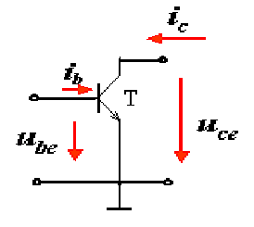
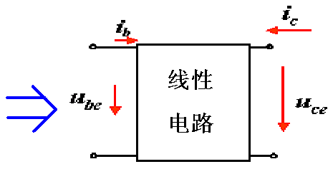
建立小信号模型的思路
当放大电路的输入信号电压很小时，只要Q点位置选得合适, 这时各极电流、 电压之间就有相应的线性关系，就可以把三极管小范围内的特性曲线近似地用直线来代替，从而可以把三极管这个非线性器件所组成的电路当作线性电路来处理。

Slide 20
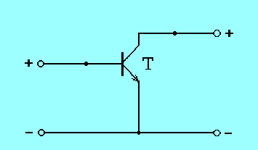


二.H参数的引出
对处于共发射极状态时的三极管，其输入输出特性曲线（输入回路和输出回路各变量之间的关系）由以下形式表示 ：
i_{C}
c
i_{B}
b
v_{CE}
v_{BE}
i_{B}=f(v_{BE})⏐ _{vCE=const}
e
i_{C}=f(v_{CE})⏐ _{iB=const}
BJT双口网络
可以写成：
式中i_{B}、 i_{C}、 u_{BE}、u_{CE}代表各电量的总瞬时值（即实际的物理信号）, 为直流分量和交流瞬时值之和, 即：

Slide 21
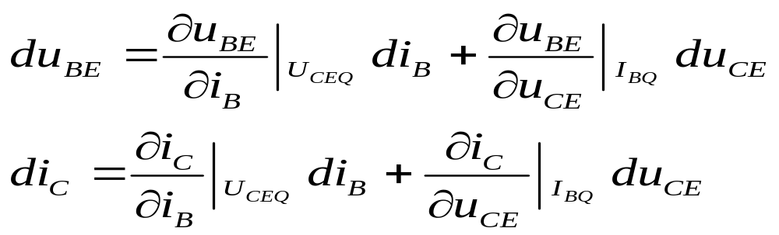
由于输入了低频正弦小信号，故以上两式表示的是微变量之间的关系。对两式取全微分，得：
瞬时值＝直流分量＋交流瞬时值，瞬时值的微分（即变化量）即为交流分量。用交流分量表示di_{B}、di_{C}、du_{BE}和du_{CE}，
并用系数h₁₁、h₁₂、h₂₁和h₂₂为代替偏导项，这样，上述两式成为:
v_{be}= h₁₁i_{b}+ h₁₂v_{ce}
i_{c}= h₂₁i_{b}+ h₂₂v_{ce}

Slide 22
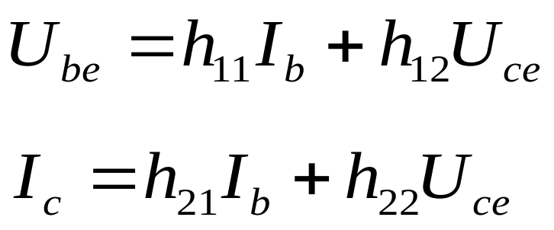
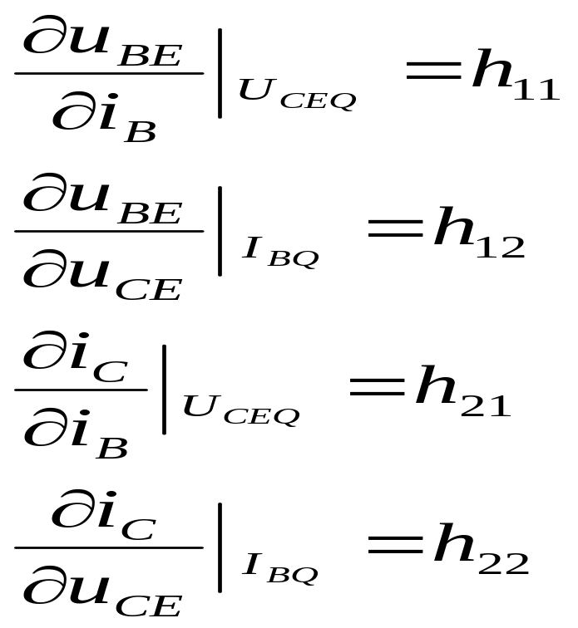
当输入交流分量为正弦量并用有限的正弦有效值U_{be}、I_{b}、U_{ce}和I_{c}代替时，上述两式成为:
v_{be}= h₁₁i_{b}+ h₁₂v_{ce}
i_{c}= h₂₁i_{b}+ h₂₂v_{ce}
量纲各不相同，故被称为BJT共射接法下的 H 参数（混合参数）。
其中四个偏导数

Slide 23
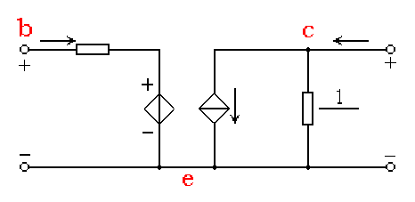
三．H参数小信号模型
c
i_{C}
i_{B}
b
根据
v_{CE}
v_{BE}
可得低频小信号H参数电路模型（完整的H参数等效电路模型）:
e
BJT双口网络
I_{b}
h₁₁
I_{c}
U_{be}
h₁₂U_{ce}
h₂₁I_{b}
U_{ce}
h₂₂
• H参数都是小信号参数，即微变参数或交流参数。
• H参数与工作点有关，在放大区基本不变。
• H参数都是微变参数，所以只适合对交流信号的分析。
BJT的H参数模型

Slide 24
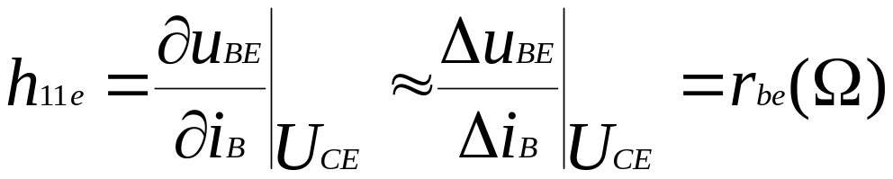
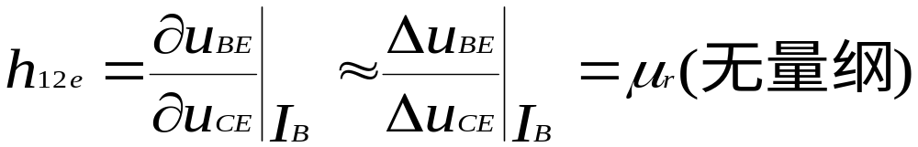
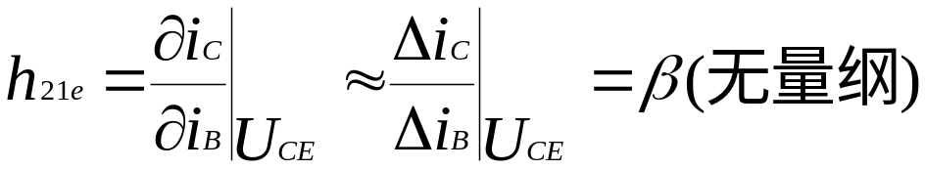
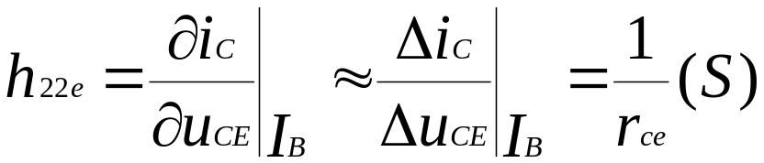
四. H参数的定义和物理意义
（1）
物理意义：r_{be}为输出端交流短路时Q点处管子b与e极间的输入电阻；
（2）
物理意义：μ_{r}为输入端交流开路时Q点处管子的内部电压反馈系数；
（3）
物理意义：β为输出端交流短路时Q点处BJT的共射电流放大系数，
（4）
物理意义：1 r_{ce}表示输入端交流开路时Q点处管子的输出电导。

Slide 25
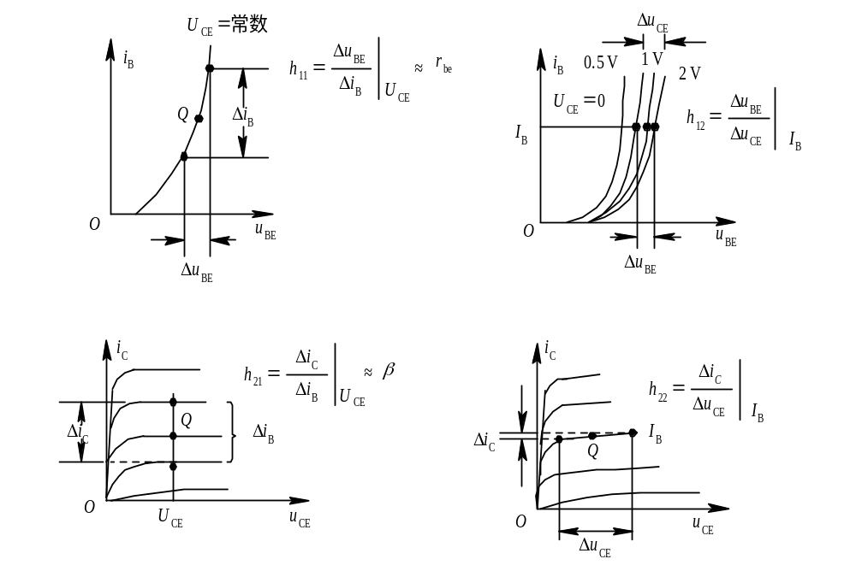
五.从特性曲线上求出H参数

Slide 26
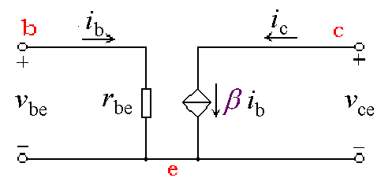
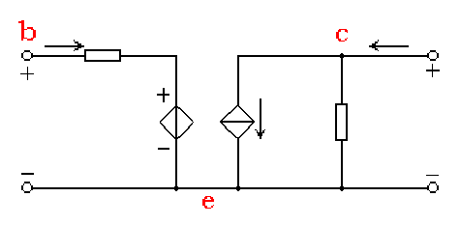
六．H参数模型的简化
一般采用习惯符号
I_{b}
h₁₁
I_{c}
即 r_{be}= h₁₁ β = h₂₁
u_{T} = h₁₂ r_{ce}= 1/h₂₂
U_{be}
h₁₂U_{ce}
h₂₁I_{b}
U_{ce}
h₂₂
则BJT的H参数模型为：
由于h₁₂、h₂₂是u_{CE}变化通过基区宽度变化对i_{C}及u_{BE}的影响, 一般这个影响很小, 所以:
• β i_{b} 是受控源 ，且为电流控制电流源(CCCS)。
• 电流方向与i_{b}的方向是关联的。
I_{b}
r_{be}
I_{c}
• u_{T}很小，一般为10⁻³∼10⁻⁴ ，
• r_{ce}很大，约为100kΩ。故一般可忽略它们的影响，得到简化电路
U_{be}
u_{T} U_{ce}
β I_{b}
r_{ce}
U_{ce}

Slide 27

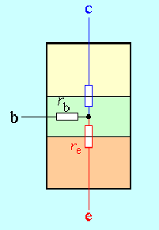
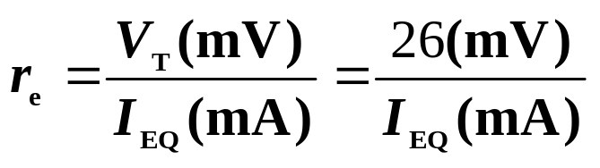
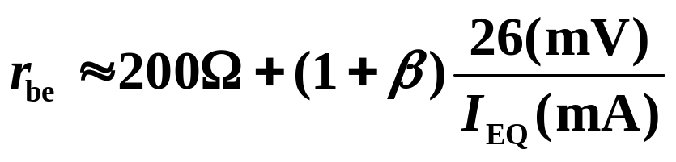
七.H参数的确定
• β 一般用测试仪测出；
• r_{be} 与Q点有关，可用图示仪测出。
一般也用公式估算 r_{be}
r_{be}= r_{b} + (1+ β ) r_{e}
其中对于低频小功率管 r_{b}≈200Ω
而
(T=300K)
则

Slide 28
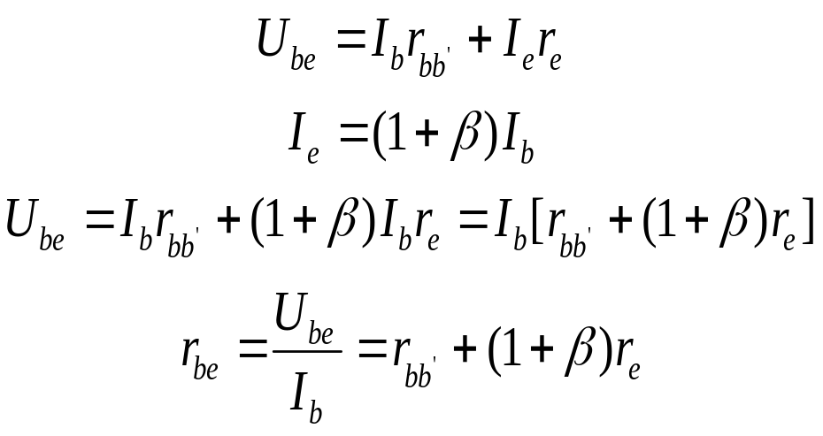
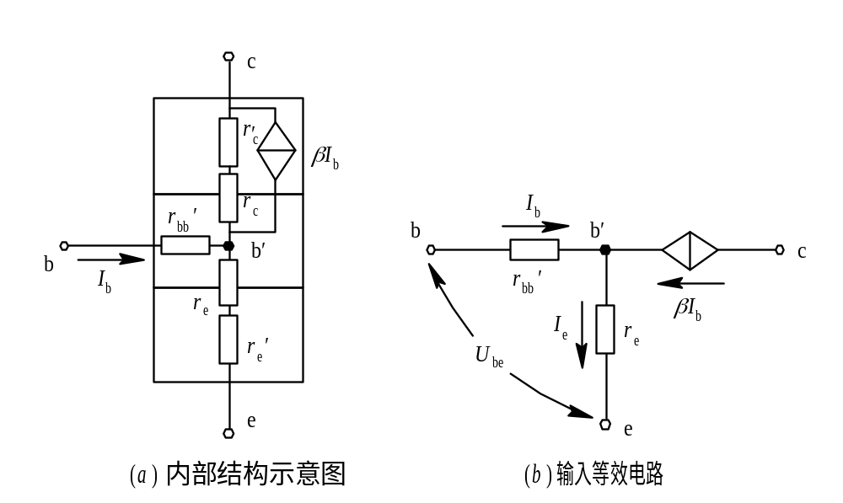
图 2 – 16 r_{be}估算等效电路

Slide 29
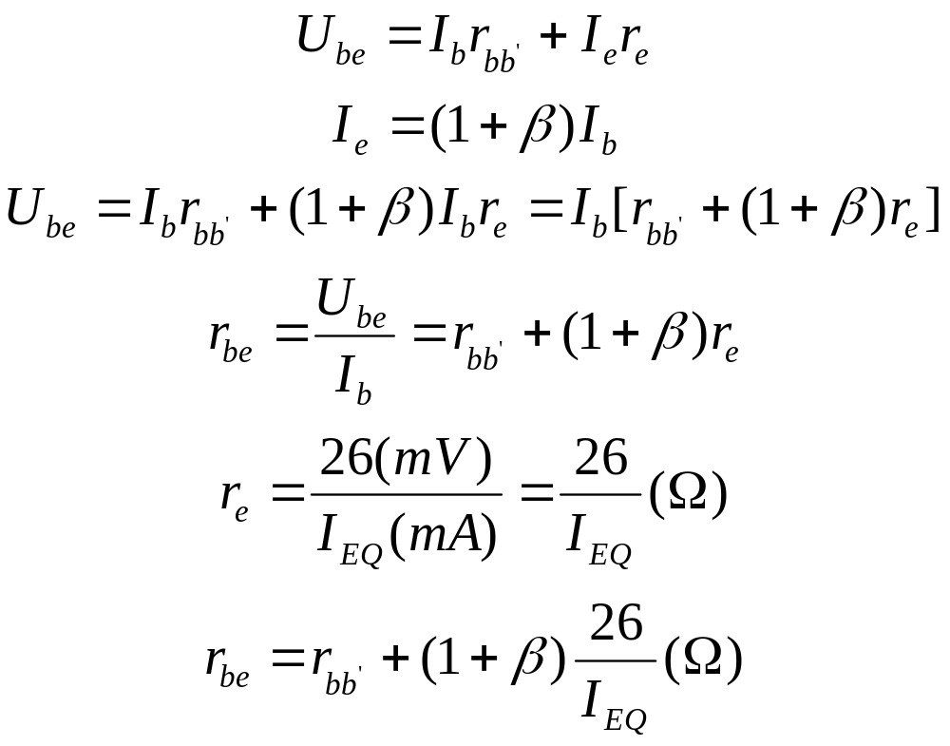
对于低频小功率管 r_{bb’}≈200Ω
则

Slide 30
八.使用H 参数模型时应注意的问题
（1）模型中各参数都是针对交流量的，因此它们只能用来求解器件各交流量之间的关系。
（2）各 H 参数都是在Q点处定义的。故 H 参数值于Q点的静态值有关（例如r_{be}值就与I_{EQ}值有关）。
（3）模型中受控电流源代表BJT的电流控制作用，其大小及方向均从属于I_{b}，即I_{b}流入基极时，βI_{b}应从集电极流向发射极。只有这样，I_{b}、I_{c}及I_{e}三者才满足电流分配关系。

Slide 31
2.3.4 三种基本组态放大电路的分析
三极管有三种接法，故放大电路也有三种基本组态，各种实际放大电路都是这三种基本放大电路的变型及组合。
微变等效电路，主要用于放大电路动态特性分析。
放大电路的动态特性分析目的，主要是获取放大电路的相关性能指标参数。
放大电路的性能指标参数主要包括：放大倍数、输入电阻、输出电阻及通频带等。

Slide 32
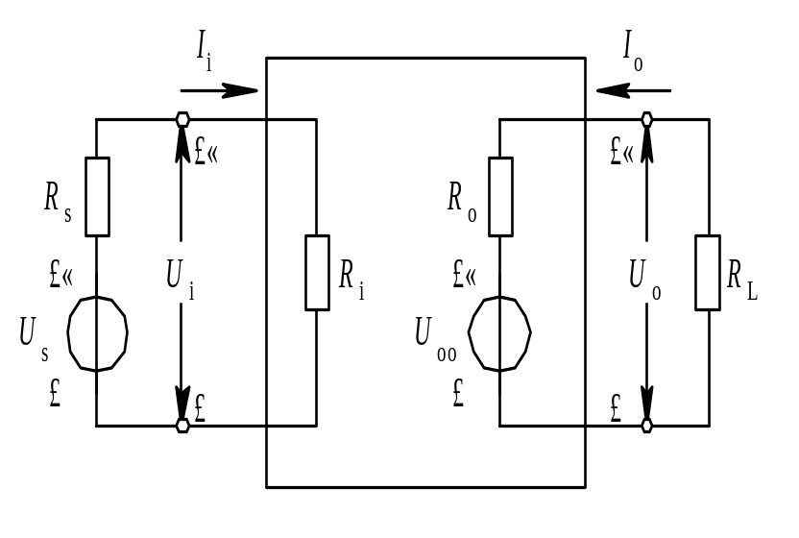

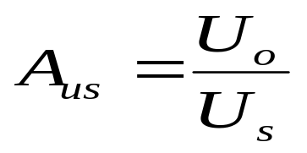
一、 放大电路的性能指标
1. 放大倍数
(1) 电压放大倍数A_{u}。
电压放大倍数，是衡量放大电路的电压放大能力的指标。它定义为输出电压U_{o}的幅值或有效值与输入电压U_{i}幅值或有效值之比，有时也称为增益。
(2) 源电压放大倍数A_{us}。
源电压放大倍数Aus，它表示输出电压与信号源电压幅值或有效值之比。显然，当信号源内阻Rs=0时，Aus=Au，Aus就是考虑了信号源内阻Rs影响时的电压放大倍数 。

Slide 33
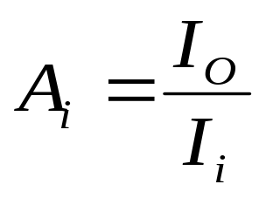
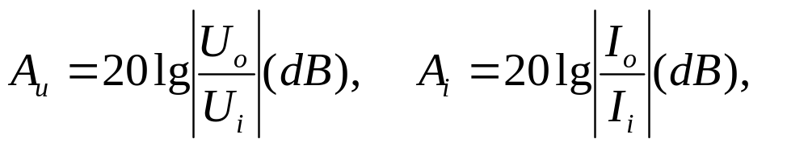
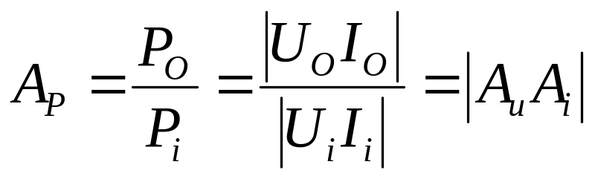
(3) 电流放大倍数A_{i}。
输出电流Io与输入电流Ii之比称为电流放大倍数A_{i}。
Au和Ai为无量纲的数值，有时为了方便，Au和Ai可取分贝(dB)为单位，即：
(4) 功率放大倍数A_{p}。
功率放大倍数定义为
输出功率与输入功率之比。

Slide 34
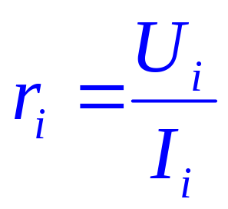
2. 输入电阻r_{i}
输入电阻是从放大器输入端看进去的电阻，它定义为输入电压与输入电流之比 。
放大电路一定要有前级（信号源）为其提供信号，那么就要从前级取电流。对前级来说，放大器相当于它的负载，输入电阻的大小表明了放大器对前级的影响程度, 也是衡量放大器向前级索取电流多少的一个指标。
输入电阻越大，从其前级取得的电流越小，对前级的影响越小。
I_{i}
U_{S}
~
U_{i}
A_{u}

Slide 35
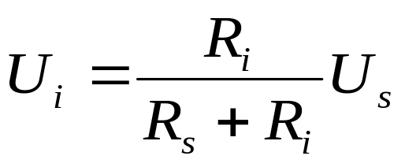
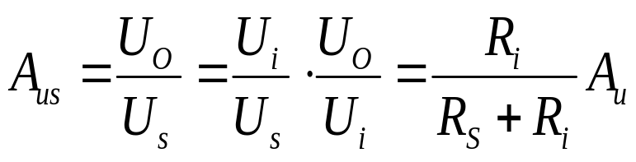
根据输入电阻和信号源的内阻，可求出Au与Aus的关系式：

Slide 36
3. 输出电阻r_{o}
放大器输出电阻也叫放大器内阻，它是从负载电阻RL左边向放大器视入的等效电阻。
对负载来说，放大器相当于它的信号源，而Ro正是该信号源的内阻。Ro是一个表征放大器带负载能力的参数。
放大器输出电阻Ro的大小, 反映了放大器带负载能力的强弱。 输出电阻越小, 带负载能力越强。
U_{S}
~
A_{u}
r_{o}
U_{S}'
~
我们可以将放大电路等效为戴维南等效电路，这个戴维南等效电路的内阻就是输出电阻。

Slide 37
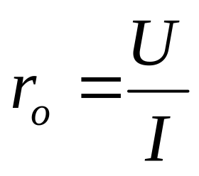
如何确定电路的输出电阻r_{o} ？
方法一：计算。由微变等效电路求输出电阻的方法，一般是将输入信号源Us短路（电流源开路），注意应保留信号源内阻。然后在输出端外接电源U，并计算出该电压源供给的电流I，则输出电阻由下式算出。
步骤：
1. 所有的电源置零 (将独立源置零，保留受控源)。
2. 加压求流法。
I
U

Slide 38
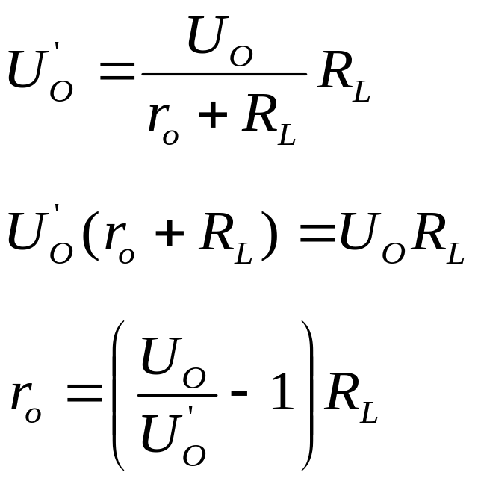
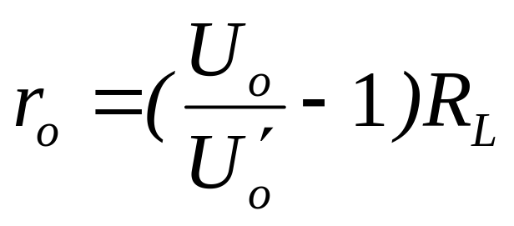
方法二：测量。
步骤：
1. 测量开路电压。U₀＝U_{s}‘
2. 测量接入负载后的输出电压。
r_{o}
r_{o}
U_{s}'
~
U_{o}
U_{s}'
~
R_{L}
U_{o}'
3. 计算。

Slide 39

4. 通频带（通过信号的频率范围）
由于放大器中含有电抗元件, 所以放大倍数将随信号频率而变化。共射电路的电压放大倍数|Au|与频率的关系可用下图所示的曲线表示。
一般情况下, 在中间频段, 电抗影响可以忽略, 放大倍数基本不变, 记作|Aum|。
在低频段和高频段|Au|都要下降。当下降到|Aum|/ 时的低端频率和高端频率称为放大器的下限频率和上限频率, 分别记作f_{L}和f_{H}。
定义上、 下限频率之差为放大器的通频带：
A_{u}
放大倍数随频率变化曲线
f_{bw}=f_{H}–f_{L}
A_{um}
放大器所需的通频带是由传送信号的频带(带宽)来确定的, 为了不失真地放大, 要求放大器通频带必须大于信号的频带。
0.7A_{um}
f_{L}
下限截止频率
上限截止频率
f_{H}
f

Slide 40
二. 微变等效电路法分析步骤
（1）画出放大电路的微变等效电路图
第一步：画出放大电路的交流通路。
第二步：在交流通路上定出BJT的三个电极（b、c和e）后，用简化H参数模型代替晶体管。
第三步：在所画出的等效电路中，标注各电压、电流相量的符号及极性（或方向），例如 U_{i}、I_{b}、βI_{b}、U_{o}等。
（2）由图求出放大电路的电压放大倍数A_{u}
（3）由图求取放大电路的输入电阻 R_{i} 及输出电阻R_{o}
等效电路法得先画图，只有图画对，推导性能指标才不会错。

Slide 41
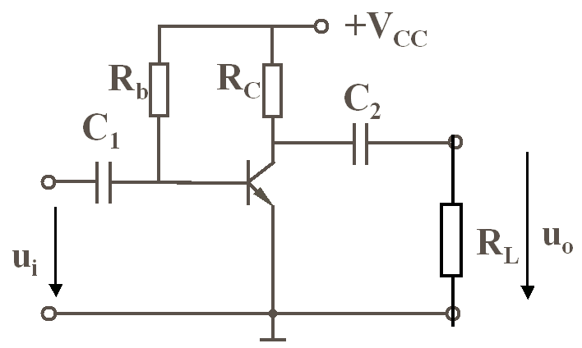
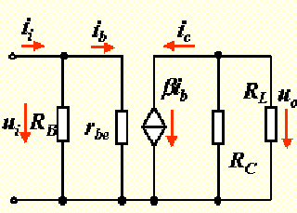

三. 用H参数模型分析共发射极基本放大电路
1. 画出放大器的微变等效电路
（1）画出放大器的交流通路
（2）将交流通路中的三极管用h参数等效电路代替

Slide 42












2、电压放大倍数的计算：
R_{L}
R_{b}
r_{be}
R_{C}
负载电阻越小，
放大倍数越小。

Slide 43



3、输入电阻的计算：
根据输入电阻的定义：
R_{L}
R_{b}
r_{be}
R_{C}
R_{i}
电路的输入电阻越大，从信号源取得的电流越小，因此一般总是希望得到较大的的输入电阻。

Slide 44








当信号源有内阻时：

Slide 45







3、输出电阻的计算：
根据定义：由于当Us=0时, Ib=0, 从而受控源βIb=0, 因此可直接得出 ro=Rc。
0
0
R_{b}
r_{be}
用加压求流法求输出电阻：
R_{C}
R_{o}
注意, 因Ro常用来考虑带负载RL的能力, 所以, 求Ro时不应含RL, 应将其断开。

Slide 46



求：1. 静态工作点。
2.电压增益AU、输入电阻Ri、
输出电阻R0 。
3. 若输出电压的波形出现如
下失真 ，是截止还是饱和
失真？应调节哪个元件？如何调节？

Slide 47





解：1 .
Ic
VCE
2. 思路：微变等效电路
A_{U}、R_{i} 、R₀

Slide 48







Slide 49
2）Q点过高→信号进入饱和区
－－引起饱和失真
NPN 管：
底部失真为饱和失真。
集电极临界
饱和电流
i_{C}
i_{C}
PNP 管：
顶部失真为饱和失真。
I_{CS}
Q
V ′_{CC}
O
t O
u_{CE}
O
t
u_{CE}
I_{BS} — 基极临界饱和电流。
不接负载时，交、直流负载线重合，V ′_{CC}= V_{CC}
不发生饱和失真的条件： I_{BQ} + I _{bm} < I_{BS}

Slide 50
饱和失真图
I_{CQ}
I_{C}
最大电流范围
i_{c}
静态工作电流I_{CQ}偏大，
引起饱和失真
0
t
U_{CE}
u_{ce}
Vcc-U_{ceQ}
U_{CEQ}
Icm=
Rc
Ucm=U_{CEQ} -U_{ceS}
0
最大电压范围

Slide 51


（1）RL接入和断开两种情况下电路的电压放大倍数
（2）输入电阻Ri和输出电阻Ro；
（3）输出端开路时的源电压放大倍数

Slide 52


Slide 53


Slide 54
例 2.4.2 β = 100，u_{S} = 10sin ωt (mV)，求叠加在
“Q” 点上的各交流量。
i_{C}
C₂
470 kΩ
+
u_{CE}
−
+
u_{o}
−
C₁
i_{B}
2.7 kΩ
12 V
R_{C}
3.6 kΩ
510
R_{S}
R_{B}
+
u_{BE}
–
R_{L}
+
–
+
–
+
–
u_{S}
V_{CC}
V_{BB}
12 V

Slide 55



[解]
令 u_{i} = 0，求静态电流 I_{BQ}
① 求“Q”，计算 r_{be}
I_{CQ} = β I_{BQ} = 2.4 mA
U_{CEQ} = 12 − 2.4 × 2.7 = 5.5 (V)

Slide 56
i_{C}
C₂
② 交流通路
+
u_{CE}
−
+
u_{o}
−
C₁
i_{B}
u_{ce}
R_{C}
R_{S}
R_{B}
+
u_{BE}
–
R_{L}
+
–
+
–
u_{be}
+
–
u_{S}
V_{CC}
V_{BB}
③ 小信号等效
i_{c}
i_{b}
B
C
+
u_{o}
−
R_{S}
+
u_{be}
−
R_{B}
r_{be}
R_{L}
+
–
u_{s}
β i_{c}
R_{C}
E

Slide 57






④ 分析各极交流量
⑤ 分析各极总电量
u_{BE} = (0.7 + 0.0072sinωt )V
i_{B} = (24 + 5.5sinωt) μA
i_{C} = ( 2.4 + 0.55sinωt ) mA
u_{CE} = ( 5.5 – 0.85sinωt ) V

Slide 58
四. 共集电极基本放大电路分析
共集电极放大电路的原理图如左图所示，它的交流通路如右图所示。由交流通路可知，三极管的负载电阻是接在发射极上，输入电压Ui加在基极和集电极之间，而输出电压Uo从发射极和集电极两端取出，所以集电极是输入、 输出电路的共同端点-----共集电极放大电路。电路分析包括：电路的静态工作点， 放大倍数，输入、输出电阻。
+V_{CC}
i_{c}
I_{BQ}
i_{i}
i_{b}
R_{B}
C₁
+
C₂
+
u_{i}
–
R_{S}
I_{EQ}
+
R_{s}
+
u_{o}
₋
+
u_{o}
–
R_{B}
R_{E}
R_{L}
+
–
+
₋
u_{s}
R_{E}
R_{L}
交流通路

Slide 59



1. 静态分析
由直流通路可列出基极回路方程：
U_{CC}=I_{BQ}R_{b}+U_{BE}+U_{E}
又 U_{E}=I_{EQ}R_{e}=(1+β)I_{BQ}R _{e}
直流通道
折算

Slide 60
2. 动态分析
交流通道及微变等效电路
+E_{C}
R_{B}
C₁
C₂
u_{i}
R_{L}
u_{o}
R_{E}

Slide 61





交流通道及微变等效电路
C
B
E
R_{b}
u_{i}
R_{e}
R_{L}
u_{o}
B
C
r_{be}
E
R_{e}
R_{L}

Slide 62






（1）电压放大倍数
r_{be}
I_{e}
R_{L}
R_{E}
R_{L}
•
U_{o}
(
1
+
β
)
I
R
′
A
=
=
b
L
u
U_{i}
•
•
I
r
+
(
1
+
β
)
I
R
′
b
be
b
L

Slide 63


(2) 电流放大倍数
电路中，通常R_{b、}R_{e}为几十K欧姆以上， r_{be、}R_{L}为几十～几百欧姆，故可忽略R_{b、}R_{e} 对输入电流I_{i}、 I_{o}的分流作用。
即：I_{i}≈I_{b}； I_{o}≈-I_{e}。
显然，共集电极放大电路有
电流放大作用

Slide 64



讨论
A_{u}
1、
所以
输出电压与输入电压近似相等，电压未被放大，但是电流放大了，即输出功率被放大了。
2、输入输出同相，输出电压跟随输入电压，故称电压跟随器。

Slide 65




（3）输入电阻
I_{RB}
r_{be}
U_{i}
R_{i}=
I_{b}
=
r_{be}+(1+ β)R_{L}
R_{e}
R_{L}
U_{i}
R_{i}=
R_{i}
R_{i}
I_{i}
共集电极放大电路输入电阻高
这是共c极电路的特点之一
=R_{b}//[r_{be}+(1+ β)R_{L}]
输入电阻较大，作为前一级的负载，对前一级的放大倍数影响较小。

Slide 66


(4)、输出电阻
保留
r_{be}
置0
R_{s}
R_{E}
r_{o}
用加压求流法求输出电阻。

Slide 67










输出电阻
（加压求流法）
r_{be}
R_{s}
当R_{S}=0时
r_{be}
R_{e}
r_{o}=R_{e}//
1+ β
共集电极放大电路输出电阻小，带负载能力强
这是共c极电路的另一特点

Slide 68
综上所述，共集电极放大电路的特点：
具有高输入电阻、低输出电阻
电压增益近似为1
具有电流放大能力
因输入输出信号电压同相且基本相等，输出电压跟随输入电压，故称电压跟随器。

Slide 69





Slide 70


例：图示电路，已知U_{CC}=12V，R_{B}=200kΩ，R_{E}=2kΩ，R_{L}=3kΩ，R_{S}=100Ω ，β=50。试估算静态工作点，并求电压放大倍数、输入电阻和输出电阻。
解：（1）用估算法计算静态工作点

Slide 71


Slide 72

五. 共基极基本放大电路的分析
从交流通路上，注意到Us由e极输入，Uo 从c极输出，输入与输出回路的交流公共端为b极，所以该电路为共基接法。
i_{i}
i_{e}
i_{c}
i_{o}
R_{S}
R_{S}
+
u_{o}
₋
+
u_{i}
₋
i_{b}
R_{C}
+
u_{o}
₋
+
u_{s}
₋
R_{E}
β i_{b}
+
u_{s}
₋
R_{E}
RL
r_{BE}
R_{C}
R_{L}
R_{i}
R’_{i}
R_{o}
交流通路
等效电路

Slide 73




1. 静态分析

Slide 74



1. 静态分析
直流通路与射极偏置电路相同

Slide 75














2. 动态指标
共基电路 Au 与共射基本电路的相同，同为βR’L/ rbe，但Uo与Ui同相，这一点与共射电路恰恰相反。
①电压增益
输入回路：
输出回路：
电压增益：

Slide 76


② 输入电阻
与共e极放大电路相比, 其输入电阻减小到r_{be}/(1+β)。
可见共基电路的R_{i}很小，只有欧姆数量级大小。

Slide 77

③ 输出电阻
当求R_{o}时，应令U_{s}=0，R_{L}=∞，这样I_{b}=0，βI_{b}=0，共基电路的输出电阻：
与共射电路的R_{o}相同，同约为R_{c}。

Slide 78


(4) 电流放大倍数
在右图中，当忽略Re对输入电流I_{i}的分流作用时，则 I_{i}≈-I_{e}；同理流经R’_{L}（R’_{L}=R_{c}∥R_{L}）的输出电流I_{o}=-I_{c}。
α称作三极管共基电流放大系数。由于α小于且近似等于1，所以共基极电路没有电流放大作用。

Slide 79
共基极放大电路的特点：
1. A_{u}大小与共射电路相同，但相位相反。
2. 输入电阻小
3.没有电流放大作用

Slide 80











六. 三种组态的比较
共射
共集
共基
电压增益：
输入电阻：
输出电阻：

